Slide 1
Применение средств видеонаблюдения в аспекте взаимосвязи с правом на неприкосновенность частной жизни

Slide 2
Автор
Шишкова Мария
студентка 3 курса 34 группы

Slide 3
Нормативно-правовые акты
«Конвенция о защите прав человека и основных свобод» (Заключена в г. Риме 04.11.1950)
«Конституция Российской Федерации» (принята всенародным голосованием 12.12.1993 с изменениями, одобренными в ходе общероссийского голосования 01.07.2020)
Постановление европейского суда по правам человека от 28.01.2003 «дело «Пек (Peck) против Соединенного королевства»
«Гражданский кодекс Российской Федерации (часть первая)» от 30.11.1994 № 51-ФЗ (ред. от 16.04.2022)
«Уголовно-исполнительный кодекс Российской Федерации» от 08.01.1997 № 1-ФЗ (ред. от 29.12.2022)
«Трудовой кодекс Российской Федерации» от 30.12.2001 № 197-ФЗ (ред. от 19.12.2022) (с изм. и доп., вступ. в силу с 01.03.2023)
«Жилищный кодекс Российской Федерации» от 29.12.2004 № 188-ФЗ (ред. от 21.11.2022) (с изм. и доп., вступ. в силу с 01.03.2023)
«Основы законодательства Российской Федерации о нотариате» (утв. ВС РФ 11.02.1993 № 4462-1) (ред. от 28.12.2022) (с изм. и доп., вступ. в силу с 11.01.2023)
Федеральный закон от 12.08.1995 № 144-ФЗ (ред. от 28.12.2022) «Об оперативно-розыскной деятельности»
Федеральный закон от 21.07.1997 № 116-ФЗ (ред. от 04.11.2022) «О промышленной безопасности опасных производственных объектов»
Федеральный закон от 27.07.2006 № 152-ФЗ (ред. от 14.07.2022) «О персональных данных» (с изм. и доп., вступ. в силу с 01.03.2023)

Slide 4
Нормативно-правовые акты
Федеральный закон от 22.12.2020 № 437-ФЗ (ред. от 28.12.2022) «О федеральной территории «Сириус»
Федеральный закон от 04.12.2007 № 329-ФЗ (ред. от 28.12.2022) «О физической культуре и спорте в Российской Федерации»
Федеральный закон от 03.08.2018 № 289-ФЗ (ред. от 19.12.2022) «О таможенном регулировании в Российской Федерации и о внесении изменений в отдельные законодательные акты Российской Федерации»
Федеральный закон от 22.02.2014 № 20-ФЗ (ред. от 05.12.2022) «О выборах депутатов Государственной Думы Федерального Собрания Российской Федерации» (с изм. и доп., вступ. в силу с 01.01.2023)
Федеральный закон от 10.01.2003 № 19-ФЗ (ред. от 05.12.2022) «О выборах Президента Российской Федерации» (с изм. и доп., вступ. в силу с 01.01.2023)
Федеральный закон от 09.02.2007 № 16-ФЗ (ред. от 28.06.2022) «О транспортной безопасности»
Закон РФ от 11.03.1992 № 2487-1 (ред. от 28.12.2022) «О частной детективной и охранной деятельности в Российской Федерации»
Постановление Правительства Российской Федерации от 01.07.1996 г. № 770 «Об утверждении Положения о лицензировании деятельности физических и юридических лиц, не уполномоченных на осуществление оперативно-разыскной деятельности…»

Slide 5
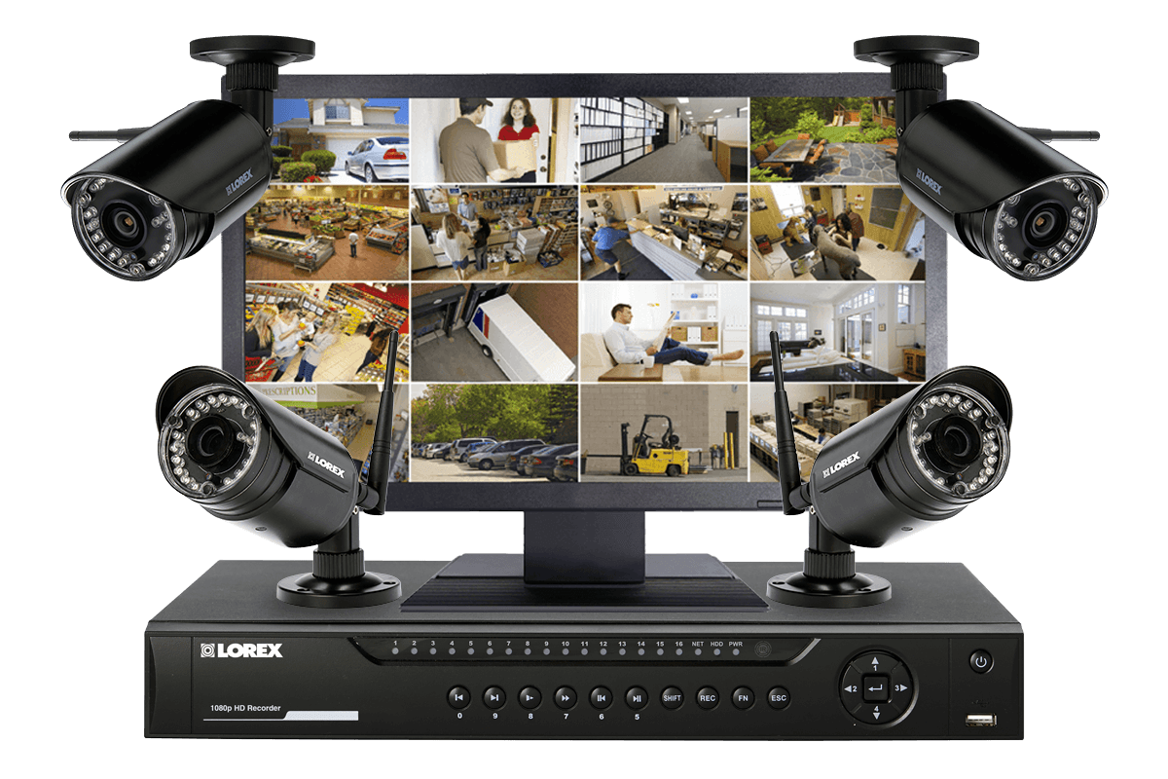
Что такое «системы видеонаблюдения»?
Системы видеонаблюдения –
технические средства, которые позволяют осуществлять действия по наблюдению
за людьми, действиями, событиями и фиксировать их

Slide 6
Основания ограничения и пределы вмешательства
Основания ограничения: использование средств видеонаблюдения в процессе осуществления оперативно-розыскных мероприятий
Условия вмешательства: например, наличие возбужденного уголовного дела
Пределы вмешательства: в ходе проведения оперативно-розыскных мероприятий используются информационные системы, видео- и аудиозапись, кино- и фотосъемка, а также другие технические и иные средства, не наносящие ущерба жизни и здоровью людей и не причиняющие вреда окружающей среде.

Slide 7
Типичные нарушения
Сбор, хранение, использование и распространение информации, полученной путем видеонаблюдения, о частной жизни лица без его согласия за исключением случаев, предусмотренных законом РФ
Как проявляется?
Сосед установил видеокамеру в частном доме, в объектив которой попадает смежный участок и субъекты, проживающие на нем
Работодатель установил систему видеонаблюдения без предупреждения работников

Slide 8
Судебная практика
Источник: база судебных актов и решений «СудАкт»;
Субъекты: потерпевшая: физ. лицо – Королёва И.В., являющаяся сособственником жилого дома и земельного участка; нарушитель: физ. лицо – Солтус О.В, который является собственником смежного земельного участка с участком Королевой И.В.;
НПА: Федеральный закон от 27.07.2006 № 152-ФЗ (ред. от 14.07.2022) «О персональных данных» (с изм. и доп., вступ. в силу с 01.03.2023); «Гражданский кодекс Российской Федерации (часть первая)» от 30.11.1994 № 51-ФЗ (ред. от 16.04.2022);
Способы защиты: требование компенсации морального вреда; требование восстановления положения, существовавшего до нарушения права, и пресечения действий, нарушающих право или создающих угрозу его нарушения, т.е. демонтаж видеокамер;
Итог: исковые требования Королёвой И.В. к Солтус О.В. о возложении обязанности произвести демонтаж камеры видеонаблюдения, компенсации морального вреда удовлетворены частично.

